Slide 1


정밀 제조공장 계획방안
V1

Slide 2


001
기업 소개
Company Introduction
Top level planning helps to effectively allocate resources and prevent waste of resources
01
선전 모더바오 과학기술 유한공사
□ 회사 소개
□ 발전 연혁
□ 연구개발 센터

Slide 3

001
회사 소개
Company Introduction
정밀제조 디지털 공장 솔루션 서비스 기업
선전 모더바오 과학기술 유한공사는 선전시 난산구 웨하이 거리 선전만 과학기술 생태원에 위치하며, 2012년 5월 21일에 설립되었습니다. 현재 직원 수 400여 명이며, 주로 금형 및 정밀제조 산업의 전환·고도화를 위한 스마트 제조 원스톱 서비스를 제공하며, 업계 최고의 경쟁력을 갖춘 제조형 스마트 공장 구현을 목표로 합니다.
https://www.moldbao.com

Slide 4

001
발전 연혁
Development history
₂₀₁₂ 선전 난산에 법인 설립; 선전시 과학기술국·난산구 정부와 첨단과학기술 전략 도입 및 인큐베이팅 협약 체결
₂₀₁₃ 칭화대학교 선전연구원과 RFID 및 사물인터넷 연구개발 협력; OPPLE, 수푸전자(速普电子), 허난 팍스콘 금형 실습기지 구축 프로젝트 수주
₂₀₁₄ 국가 슈퍼컴퓨팅·클라우드컴퓨팅 센터와 기계산업 클라우드 응용·연구 협력; Philips와 전략적 협력 체결, 필립스 글로벌 금형 공장 스마트 제조 서비스 공급업체가 됨
₂₀₁₅ 국내 최초 자체 지식재산권 유연 자동화 라인 양산 가동; 복수의 수입 설비 공급업체와 협력 협약 체결, 차세대 CNC 시스템 및 로봇 유연 제어 시스템 연구 착수
₂₀₁₆ 둥관 모더바오 스마트과학기술 유한공사 설립; 리쩌샹(李泽湘) 교수 XBOTPARK로부터 2천만 위안 이상 투자 유치; 중국 금형 스마트 제조 유력 브랜드로 성장
₂₀₁₇ 둥관 창안 스마트 공장 설립; 단포투자(澹朴投资)로부터 수천만 위안 투자 유치; 국가 첨단기술기업 인증 획득; "국가 금형 스마트 제조 시범기지" 지정·현판식
₂₀₁₈ 모운(模云) SaaS 시스템 정식 출시; 전기자동차 분야 유력 기관으로부터 수천만 위안 투자 유치

Slide 5
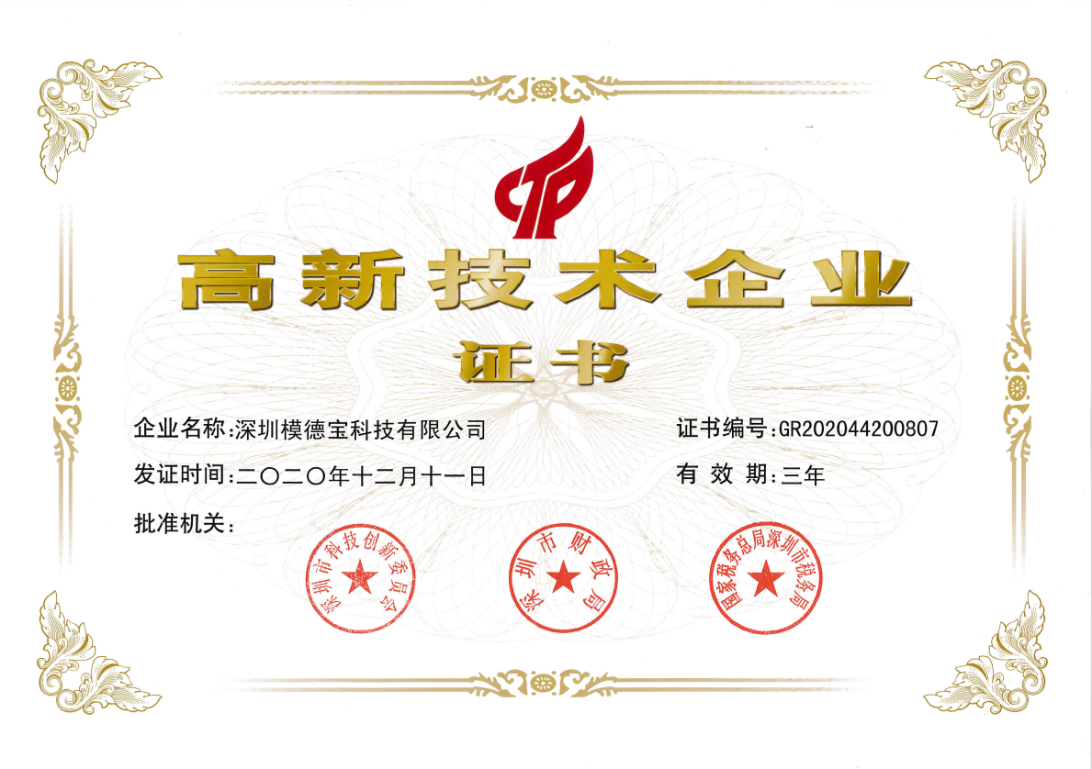
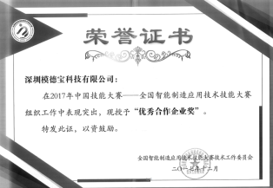
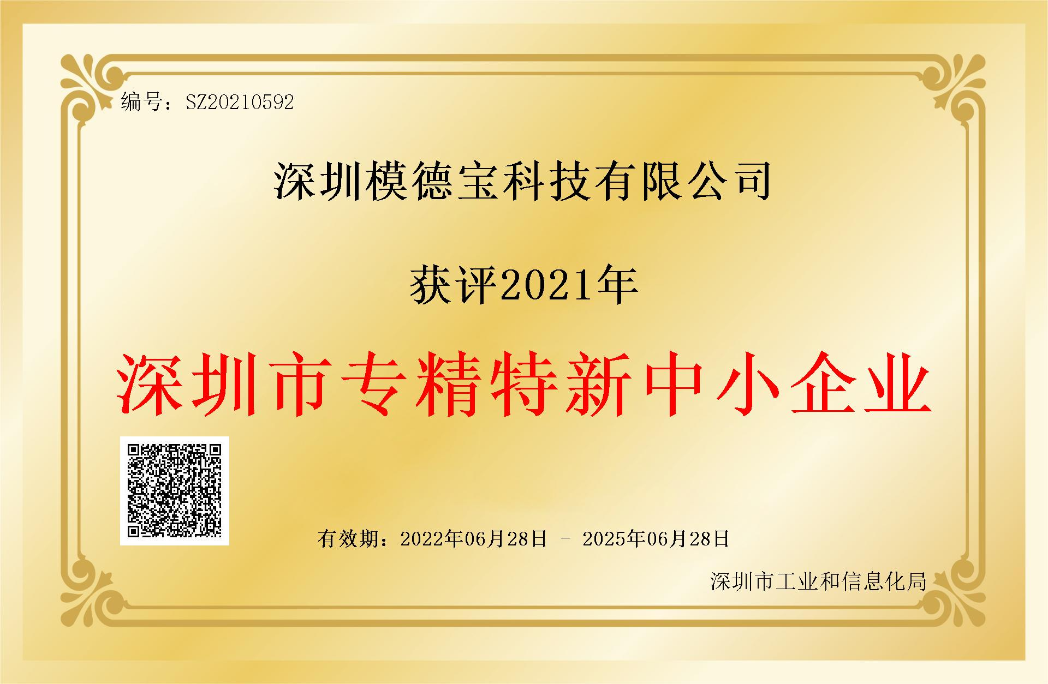
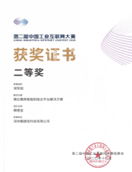
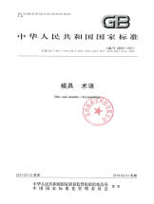
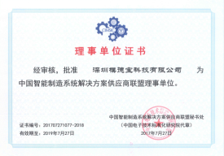
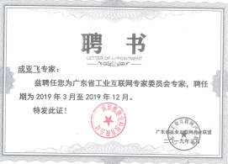
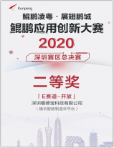
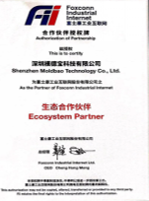
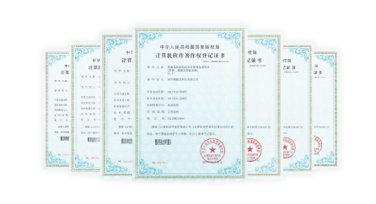
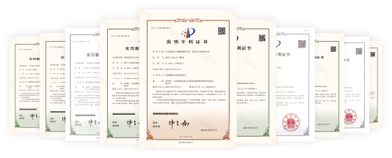
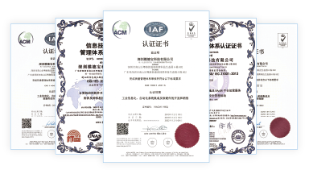
001
기술 및 수상
Technology and Honor
회사 소개-수상 및 인증
(소프트웨어 저작권 50건+)
(특허 100건+)
(인증 체계 완비)
#일부 수상 내역만 표시

Slide 6
001
고객 분포
customer distribution
화북 지역
화동 지역
화중 지역
현재 모더바오의 고객은 전국 대부분의 지역에 분포되어 있으며, 선전 본사를 중심으로 화남, 화중, 화동, 서남, 화북 등 지역에 지사 및 사무소를 설립하였습니다.
화남 지역
서남 지역
헤이룽장
지린
화북 지역
1000+
베이징
랴오닝
톈진 고객서비스센터
우수 고객사 제조업 디지털 전환 업그레이드
톈진
산시
허베이
산둥
화동 지역
200+
산시(섬서)
허난
장
쑤
안
후이
쿤산 베이즈 정보컨설팅(주)
개 대학과 협력“산학연”협력
충칭
후베이
저
장
닝보 고객서비스센터
쓰촨
후난
장시
700+
구이저우
푸젠
화중 지역
윈난
광둥
타이완
자동화 라인 및 자동화 유닛
서남 지역
광시
선전
충칭 고객서비스센터
화남 지역
하이난
둥관 모더바오 스마트테크(주)

Slide 7



































001
주요 고객
Typical Customers

Slide 8
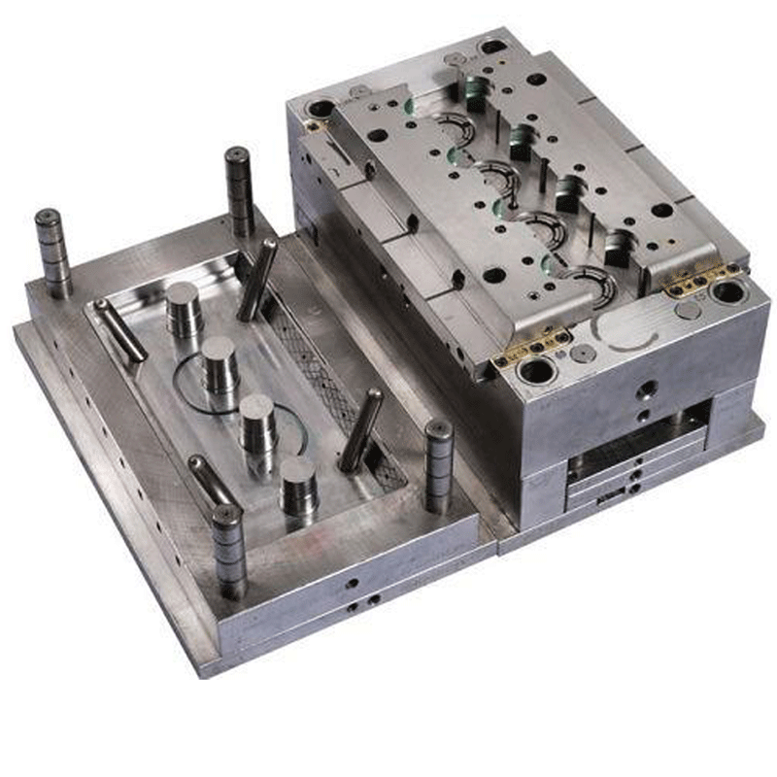
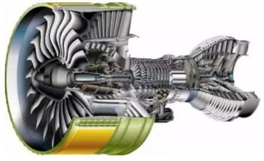
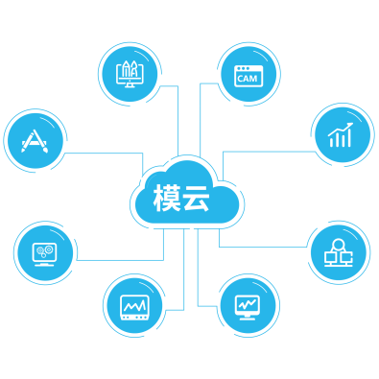
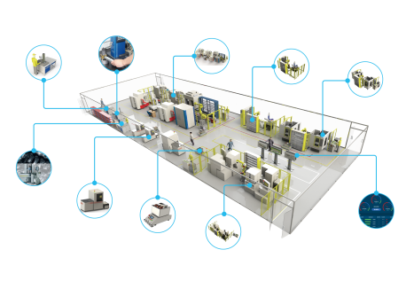
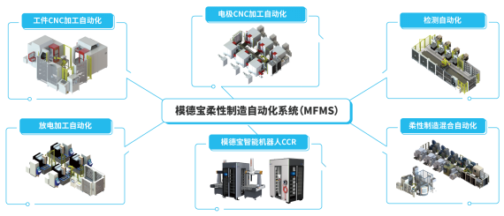
001
제품 범위
Product Range
제품 전략
모운(Mo-Cloud) 스마트 제조 클라우드 플랫폼(MES시스템)
Moldyun Intelligent Manufacturing Cloud Platform
모더바오 산학융합
Integration Between Industry & Education
모더바오 유연 제조 자동화 시스템 솔루션MFMS
Flexible Manufacturing Automation System Solution MFMS

Slide 9
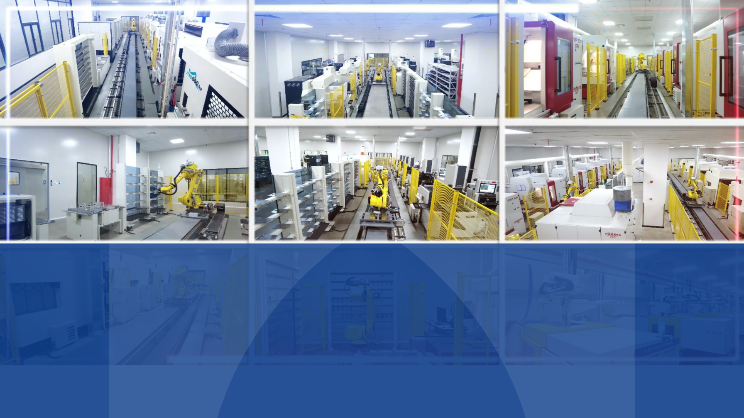
001
제품 전략
제품 전략
R&D 중시 현장 적용 가능 서비스 중시 지속 가능
고품질 제조 R&D 센터
「1cm 너비에 1km 깊이」의 업계 진입 장벽 구축

Slide 10

002
고객 사례
Customer Case
상위 기획은 자원의 효율적 배분과 낭비 방지에 도움이 됩니다.
02
정밀제조 공장 방안 - 유사 사례
위야오시 징이 플라스틱 유한공사
아이크디 주식회사
샤먼 홍파전성 주식회사

Slide 11

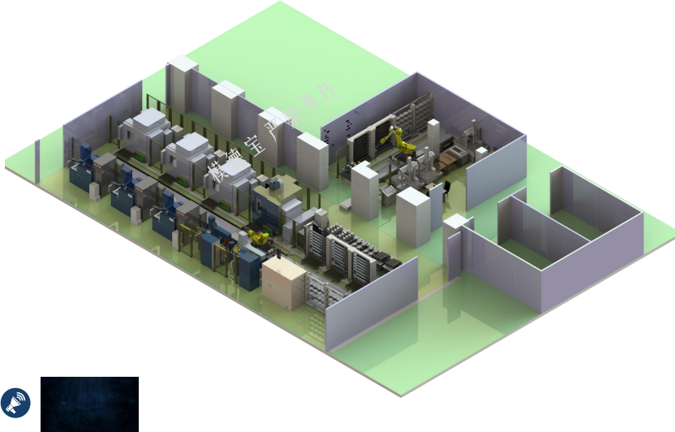

002
고객 사례
Customer Case
여요시 징이 플라스틱 산업 유한공사
1999년 설립, 현재 직원 700명 이상, 전문 기술 인력 60명 이상,
설계·개발·생산을 일체화한 전문 화장품 포장재 생산기업으로, 국내외 고객에게 진공병·유액병·크림병 등 고품질 제품을 제공합니다. 다수의 고객, 다양한 조합, 국내외 시장을 동시에 커버합니다.
프로젝트 기간: 2019년
프로젝트 범위: MES 시스템 + 유연 자동화 + 검사 자동화 + AGV
적용 업종: 포장재

Slide 12

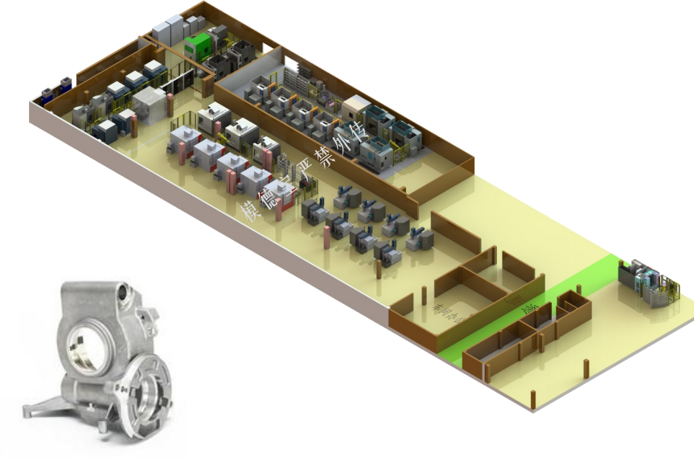
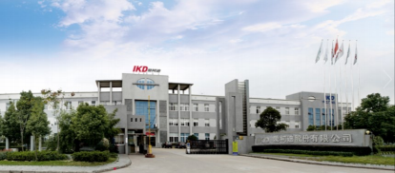
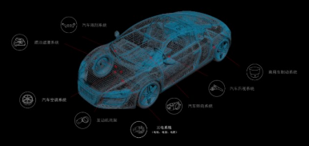
002
고객 사례
Customer Case
아이커디 주식유한공사 (IKD)
2003년 12월 설립, 닝보 소재, 국내 선도적인 자동차 알루미늄 합금 정밀 다이캐스팅 전문 공급업체로서, 자동차 경량화·에너지 절감·신에너지·전동화·자율주행에 주력하며, 글로벌 자동차 시장에 알루미늄 합금 경량화 솔루션을 제공합니다.
프로젝트 기간: 2017년 ~ 2023년
프로젝트 범위: MES 시스템 + CNC 전극 자동화 + GF 5축 강재 자동화 + CNC 비표준 부품 자동화 + 마자크 와가(와가) 셀 + 전기 스파크 자동화 라인
적용 업종: 다이캐스팅 금형

Slide 13
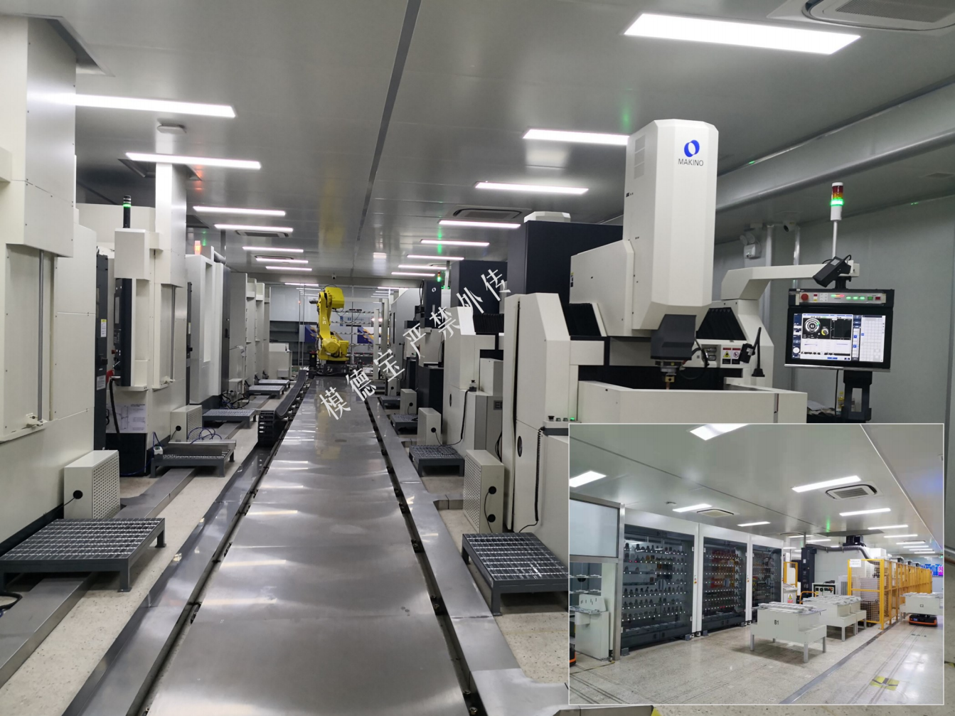



모더바오(ModerBao)
스마트 제조 솔루션
전체 금형 생산 프로세스에서 모더바오 스마트 제조 클라우드 플랫폼을 활용할 수 있으며, 다양한 업종·규모·발전 단계의 수요에 적합합니다.
유연 자동화 가공 라인
여요 징이 플라스틱 산업 유한공사
모듈 완비
편리한 조작 전문 서비스
유연한 설정
.
보안 보장
더 짧은 도입 주기
편리한 시스템 운영·유지보수
언제 어디서나 시스템 접근
높은 보안의 비즈니스 데이터
모운(Mo-Cloud) 기반(MES） 금형 작업장 완전 디지털 생산 모델 구축

Slide 14
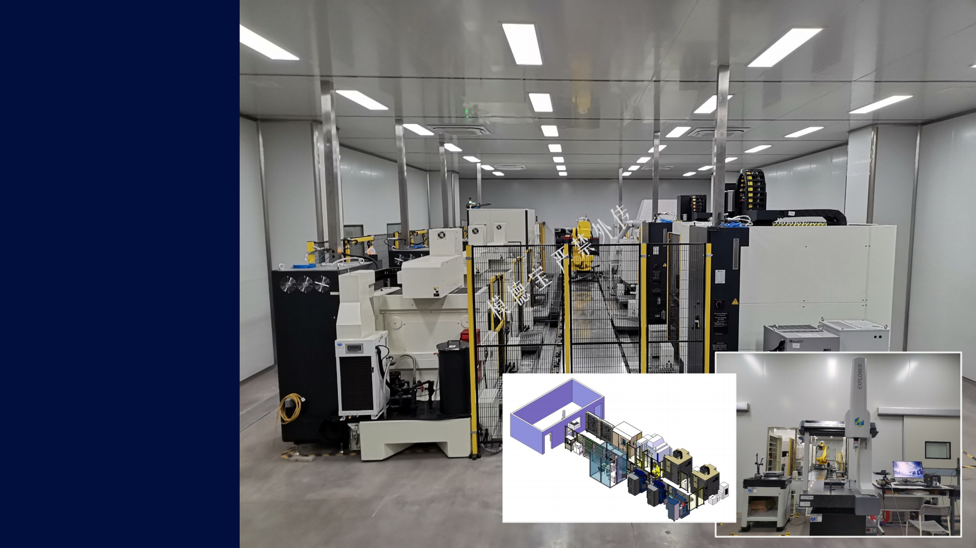
모더바오(ModerBao)
스마트 제조 솔루션
전체 금형 생산 프로세스에서 모더바오 스마트 제조 클라우드 플랫폼을 활용할 수 있으며, 다양한 업종·규모·발전 단계의 수요에 적합합니다.
유연 자동화 가공 라인
저장 라이언 필터 시스템 유한공사
모듈 완비
편리한 조작 전문 서비스
유연한 설정
.
보안 보장
더 짧은 도입 주기
편리한 시스템 운영·유지보수
언제 어디서나 시스템 접근
높은 보안의 비즈니스 데이터
모운(Mo-Cloud) 기반(MES） 금형 작업장 완전 디지털 생산 모델 구축

Slide 15
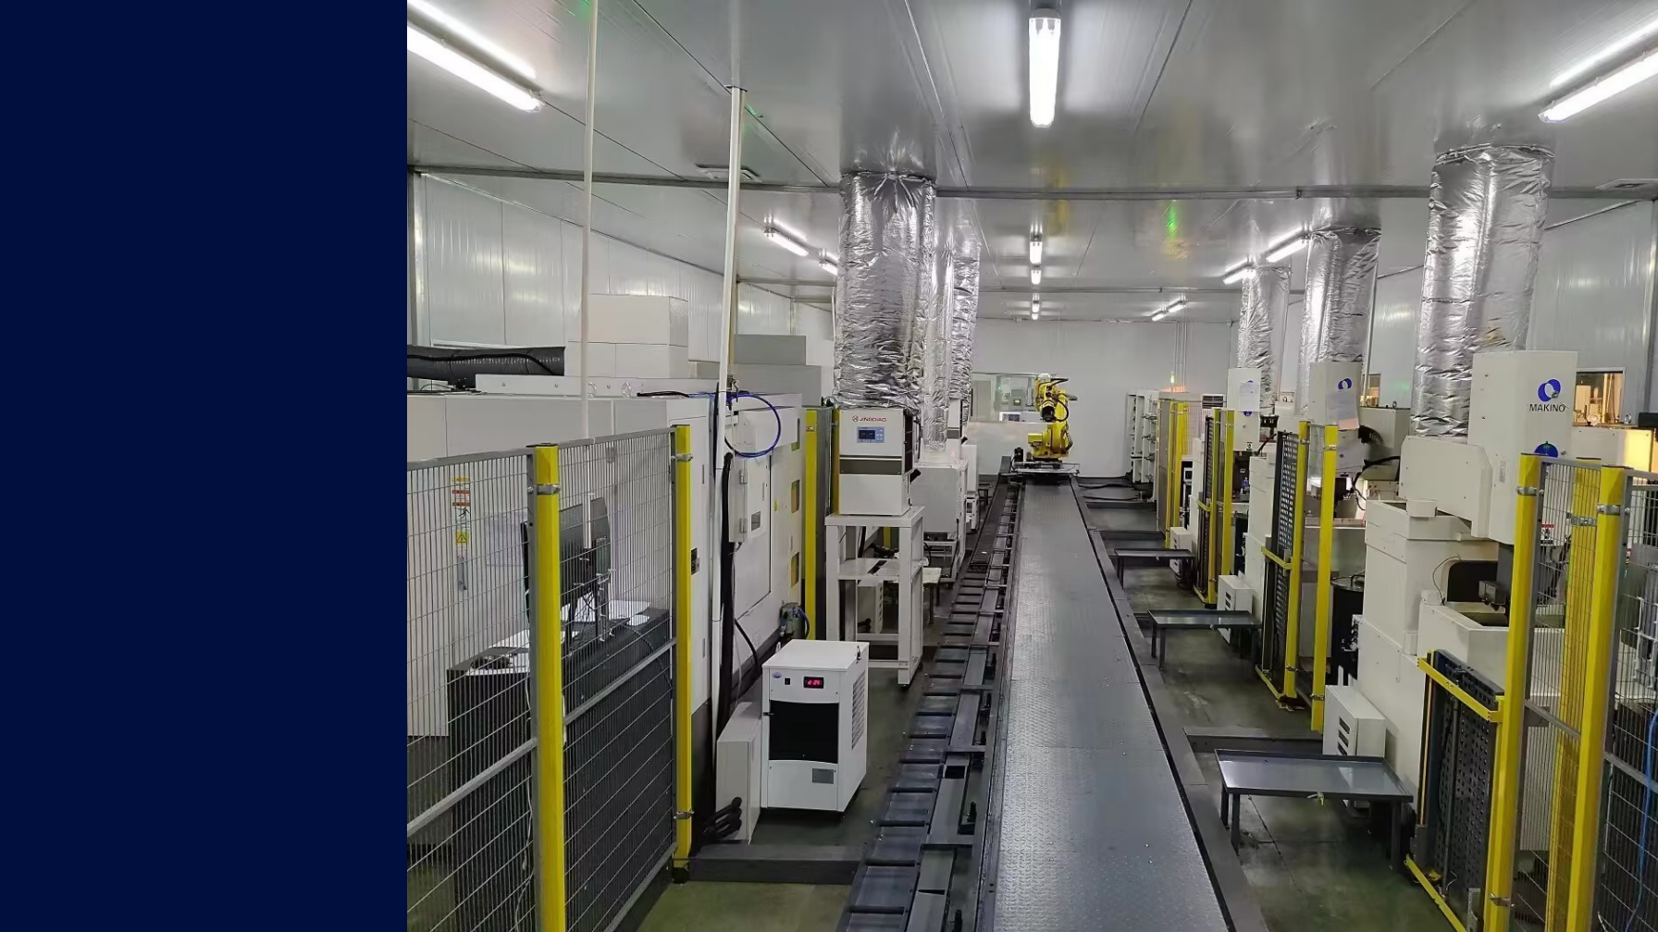

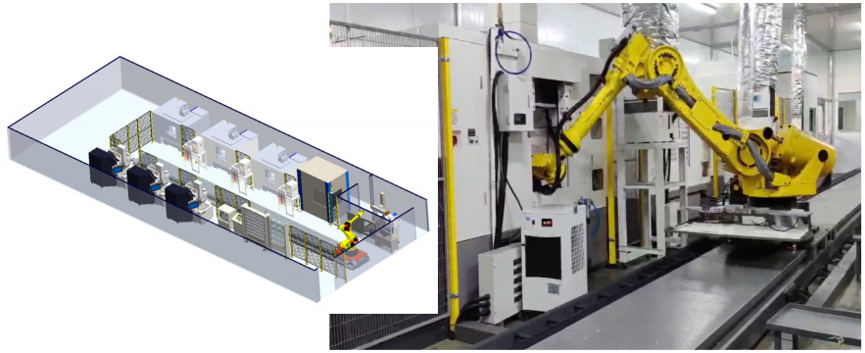
모더바오(ModerBao)
스마트 제조 솔루션
전체 금형 생산 프로세스에서 모더바오 스마트 제조 클라우드 플랫폼을 활용할 수 있으며, 다양한 업종·규모·발전 단계의 수요에 적합합니다.
유연 자동화 가공 라인
장시 정푸 자동차 부품 유한공사
모듈 완비
편리한 조작 전문 서비스
유연한 설정
.
보안 보장
더 짧은 도입 주기
편리한 시스템 운영·유지보수
언제 어디서나 시스템 접근
높은 보안의 비즈니스 데이터
모운(Mo-Cloud) 기반(MES） 금형 작업장 완전 디지털 생산 모델 구축

Slide 16
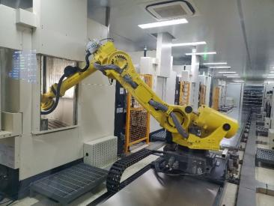
003
자동화 업그레이드
Automation upgrade
Top level planning helps to effectively allocate resources and prevent waste of resources
03
정밀 제조 공장 방안 - 자동화 계획
□ 작업장 레이아웃
□ 하드웨어 방안
□ 시스템 기능
□ 애프터 서비스

Slide 17
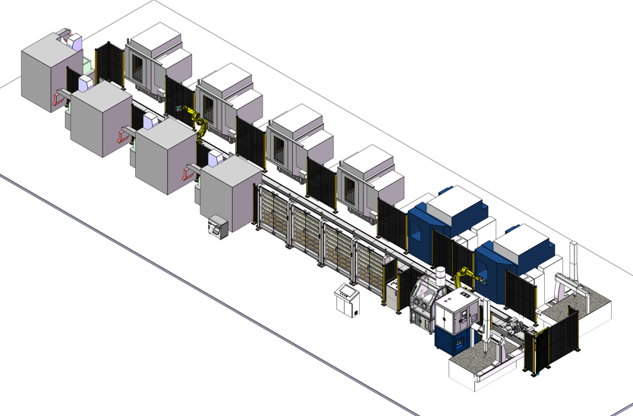
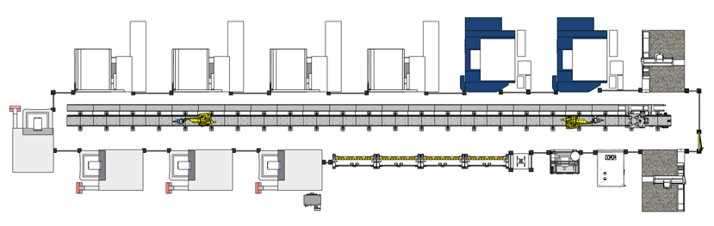
003
전체 계획
Overall planning
자동화 전체 레이아웃도
4대 | Komatech KT420A
가공 센터(전극)
4대 | Sodick AL40G
방전 가공기
2대 | Makino V33i
가공 센터(코어)
2대 | Deren HIT 8127C
3좌표 측정기

Slide 18
003
자동화 업그레이드
Automation upgrade
자동화 장비 목록
No. | 공정 | 브랜드 | 모델 | 수량 | 입출력 방식 | 가공 부품 유형 | 자동화 도어 | 설비 상태
1 | CNC | Komatech | KT420A | 4 | 자동화 측면 도어 | 동 전극 | 구입 시 자동 도어 포함 필요 | 신규 구입
2 | CNC | 마키노 | V33i | 2 | 자동화 측면 도어 | 강 부품 | 구입 시 자동 도어 포함 필요 | 신규 구입
3 | EDM | 소딕 | AL40G | 4 | 3면 자동 승강 오일조 | 강 부품 | / | 신규 구입
4 | CMM | 덕인 | HIT 8127C | 2 | / | 전극/강 부품 | / | 기존 설비

Slide 19
003
자동화 업그레이드
Automation upgrade
자동화 연동 하드웨어 목록
번호 | 장비명 | 수량 | 단위 | 브랜드 | 모델 | 비고
1 | 6축 로봇 | 2 | 대 | FANUC | M-20iD/35 | 말단 부하35kg
2 | 로봇 그리퍼 | 2 | 세트 | MDB | 맞춤 제작 | 강 부품 그리퍼 및 전극 그리퍼 각1세트
3 | 로봇 레일 | 1 | 세트 | MDB | 맞춤 제작
4 | 혼합 소재 랙 | 4 | 세트 | MDB | 맞춤 제작 | 전극 및 강 부품 보관
5 | 전극 세척기 | 1 | 대 | MDB | 맞춤 제작 | 동 전극 세척
6 | 강 부품 세척기 | 1 | 대 | MDB | 맞춤 제작 | 강 부품 세척
7 | 안전 방호 시스템 | 1 | 세트 | MDB | 맞춤 제작 | 안전 울타리, 안전 스위치 등
8 | 중앙 제어 시스템 | 1 | 세트 | MDB | 맞춤 제작

Slide 20
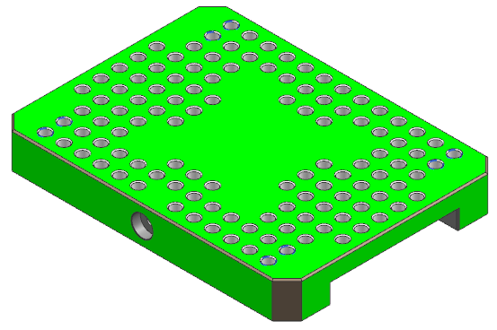
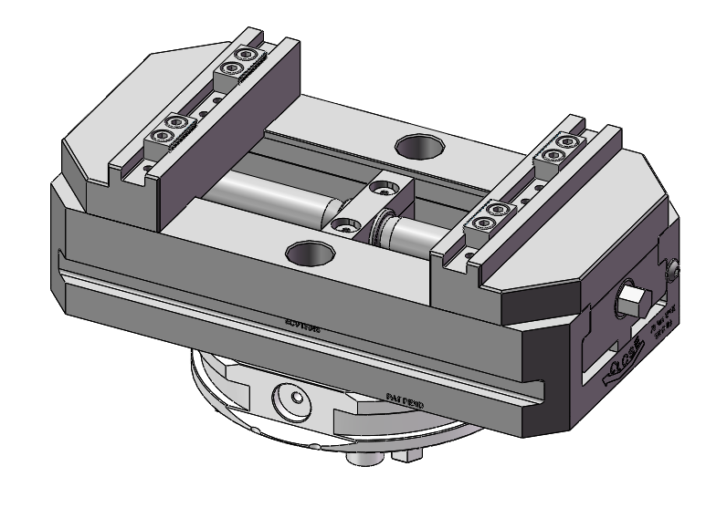
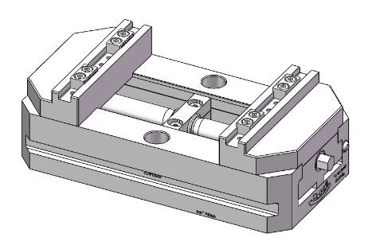
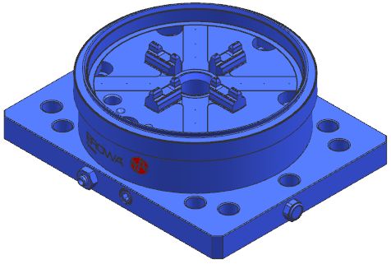

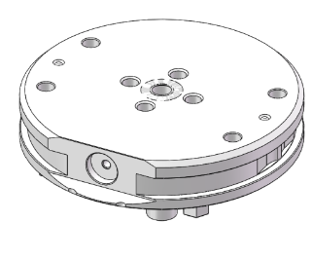
003
자동화 업그레이드
Automation upgrade
영점 공구 계획

Slide 21

003
자동화 업그레이드
Automation upgrade
현장 준비
자동화 작업장 기본 요건.
자동화 도입 설비 요건
자동화 추진 시 관련 설비는 일정 기술 요건을 갖추어야 합니다.
자동화작업장 환경 요건 - 주변 1. 전원: 로봇 및 중앙 제어 시스템 전력 요구 12KVA+3P+N+E/380VAC±10%/50HZ。 2. 기체 공급원: 작업 기압 0.6Mpa 이상,Mpa， 유량1m³/min 이상.min。 3. 작업 환경:： l 주변 온도 권장: 22℃±2℃ l 주변 습도 권장: 일반적으로 20%~75%RH (결로 없는 환경),） ， 단기 (1개월 이내) 95%RH 이하 (결로 없는 환경) l 진동값: 0.5G l 접지 저항값: 10Ω 이하 Ω l 기타: 설비 설치 장소에 폭발성 가스 없어야 함。 4. 현장 조건 l 설비 설치 장소 , 인화성 및 조연성 재료또는 용제 적치 엄금; l 설비 설치 장소 ， 필요한 하중 용량을 반드시 갖추어야 함, ， ㎡당 하중 5톤 이상; 콘크리트 층 두께 250mm 이상,mm， 위 조건 미충족 시 ， 사용자가 자체적으로 보완 조치 시행. 5. 설비 보호 황삭 및 재래식 가공 구역 격리 실시 , 진동 및 분진 오염 방지; 정밀 가공 설비 ， 방진 패드 추가 필요.
자동화작업장 설비 요건
CNC 설비 | 1. 보유:Internet/LAN 네트워크 기능, DNC 전송; 2. 추가Robot interface 및 자동 도어 추가/개조, 출하 시 자동화 입출력 도어는 M코드 제어 가능; 3. 자동 공구 교환 매거진 및 자동 공구 측정 장치 탑재, 자동 공구 교환 가공 실현; 4. 작업대에 6-8bar 기압 포트 예비, 에어 배관bar최소 2개 예비(기계 구성 지그에 따라 결정),），작업대 지그 설치 편의를 위함 5. 데이터 디스크 탑재, 사용 가능 용량 256M 이상;； 6. 원격 제어 인터페이스 탑재, PC 단말에서PC 원격 기동 가능; 7. 좌표축 회전 기능 탑재, 측면 공급 가공물 위치 조정에 활용; 8. 제어 시스템에 API 인터페이스 탑재,API PC 단말에서PC 기계 상태·주축 위치 등 정보 취득 가능; PC 단말에서PC 인터페이스를 통해 가공 프로그램을 기계 메모리로 전송 가능; 9. 자동화 라인 내 관련 공작 기계 제조사는 소프트 PLCPLC 래더 다이어그램 제어 포인트 변경에 무조건 협력.
그래픽 조작 인터페이스, 설비 상태 동적 표시，원터치로 “시작” “정지” “재개” 구현, 시스템 조작이 간단명료.

Slide 22
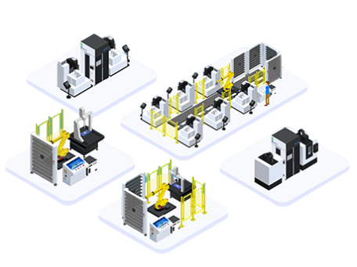
003
시스템 기능 소개
System Introduction
주문 관리
전자 간판
소재 랙 관리
다양한 방식으로 작업 지시 생성
모더바오MES시스템
모더바오 자동화 시스템 가공 프로그램 업로드
제3자 시스템
소재 랙 위치 상태 간판
설비 상태 실시간 간판
소재 위치 비활성화&활성화 기능
긴급 부품 설정 기능
소재 위치 데이터 조회 기능
소재 위치 상태 확인
소재 위치 치수 풀프루프(Poka-yoke) 기능
소재 위치 충돌 경고 표시
물리 소재 랙 사용LED램프로 소재 위치 상태 표시
물리 소재 랙 센서로 소재 유무 확인
소재 준비 및 보정
기록전극/공작물RFID정보
기록전극/공작물소재 높이값 준비
보정 대기 공작물, 로봇 소재 투입
보정 완료, 로봇 소재 배출
오프라인 가공
자동화로 생성된 가공 작업: 공작기계 “비활성화” 상태에서도 시스템으로 작업 선택 시 가공 프로그램을 공작기계에 자동 다운로드·업로드하며, 작업자가 수동으로 프로그램을 선택하여 공작기계 기동 가능
데이터 보고서
공작기계 가동률 보고서
가공 이력 조회
프로그램 관리
제어 콘솔
좌표 회전 지령 자동 추가
다수 전극/강재 가공 프로그램 자동 병합
프로그램 좌표계 자동 수정
자동화 가공에 영향을 주는 항목 자동 삭제·수정M코드
자동화 라인 기동 화면 시각화
3D 효과로 자동화 라인 레이아웃 표시
설비 현재 가공 작업 표시
알람·고장 시 공작기계 자동 비활성화
설비 상태 동적 표시
자동화 및 반자동 자유 전환
시스템 로그
자동화 소프트웨어 동작 지령 및 각 설비 응답 결과 로그 기록
알람 정보를 유형별 색상으로 표시
한국어/영어 전환 선택 가능

Slide 23
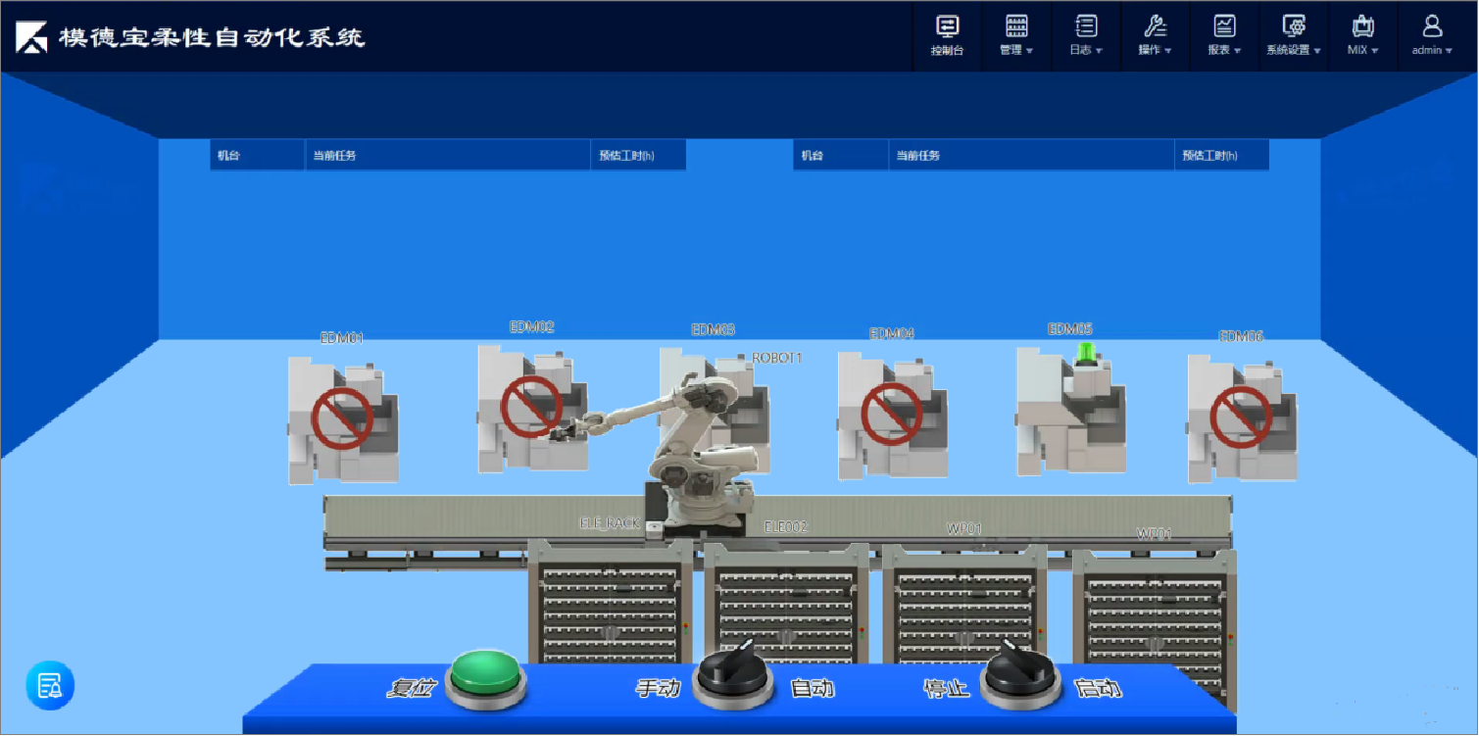
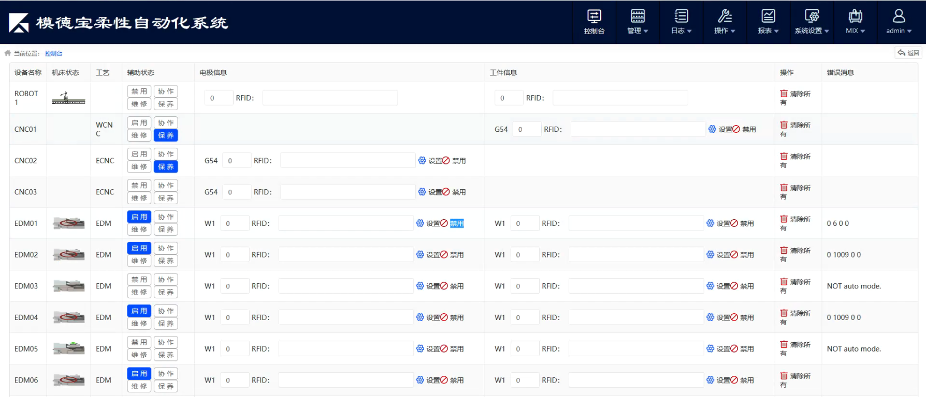
003
시스템 기능 소개
System Introduction
스마트 제어 인터페이스/오프라인 가공 지원
스마트 제어 인터페이스로 라인 운행을 유연하고 신속하게 제어하며, 오프라인 가공을 지원합니다.
제어 인터페이스 그래픽 조작 인터페이스로 설비 상태 동적 표시. 원클릭으로 시작·정지·복원 실현, 시스템 조작이 간단·명확.
다양한 선택 및 전시 인터페이스
오프라인 가공 라인 고장 수리, 유지보수또는 임시 수동 조작 시,원클릭'비활성화', 설비오프라인가공

Slide 24
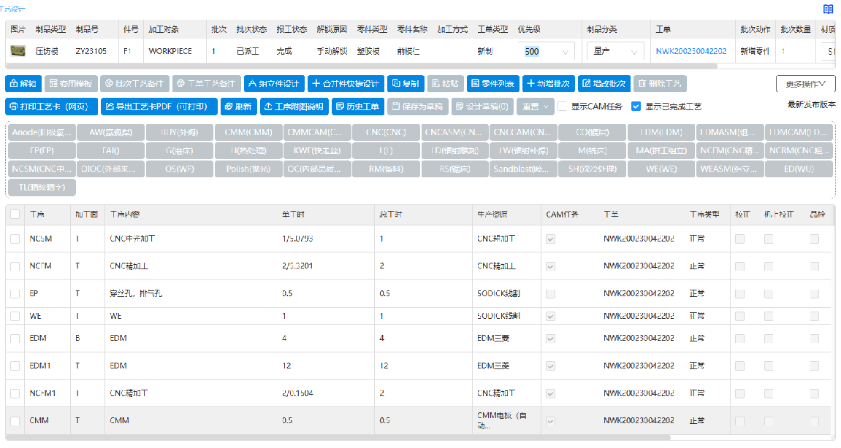
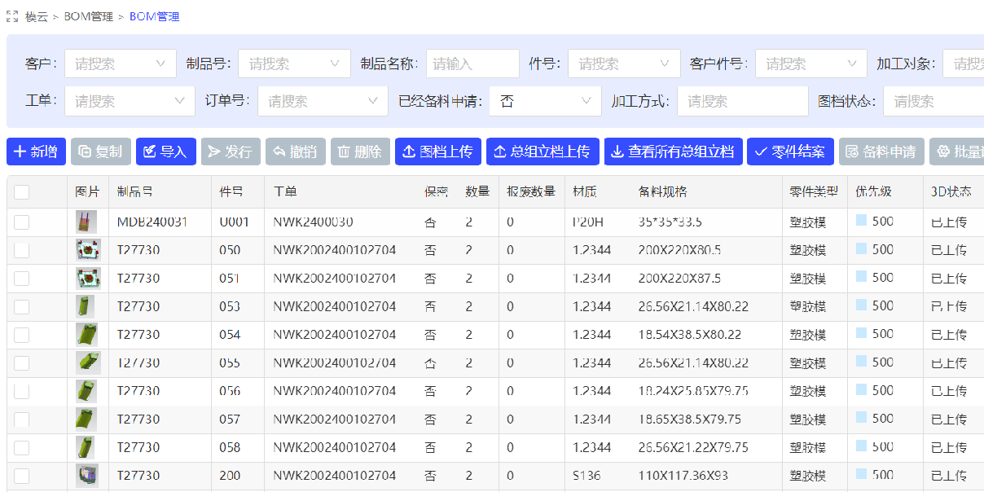
003
시스템 기능 소개
System Introduction
작업 가져오기 및 공정
UG 연동 및 EXCEL 일괄 작업 가져오기를 지원하며, 첨부 파일 업로드 방식으로 공정 지도 파일을 가져오는 페이퍼리스 공정을 제공합니다.
공정 설계 템플릿 기반의 가공 작업 공정 경로 생성.
다양한 선택 및 전시 인터페이스
작업 가져오기 통해NX자동 가져오기 모듈로 작업을 시스템에 자동 생성.
다양한 선택 및 전시 인터페이스

Slide 25
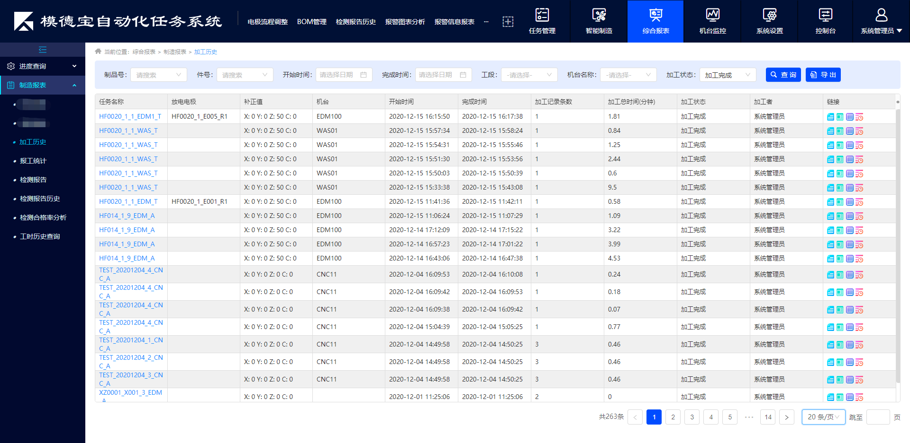
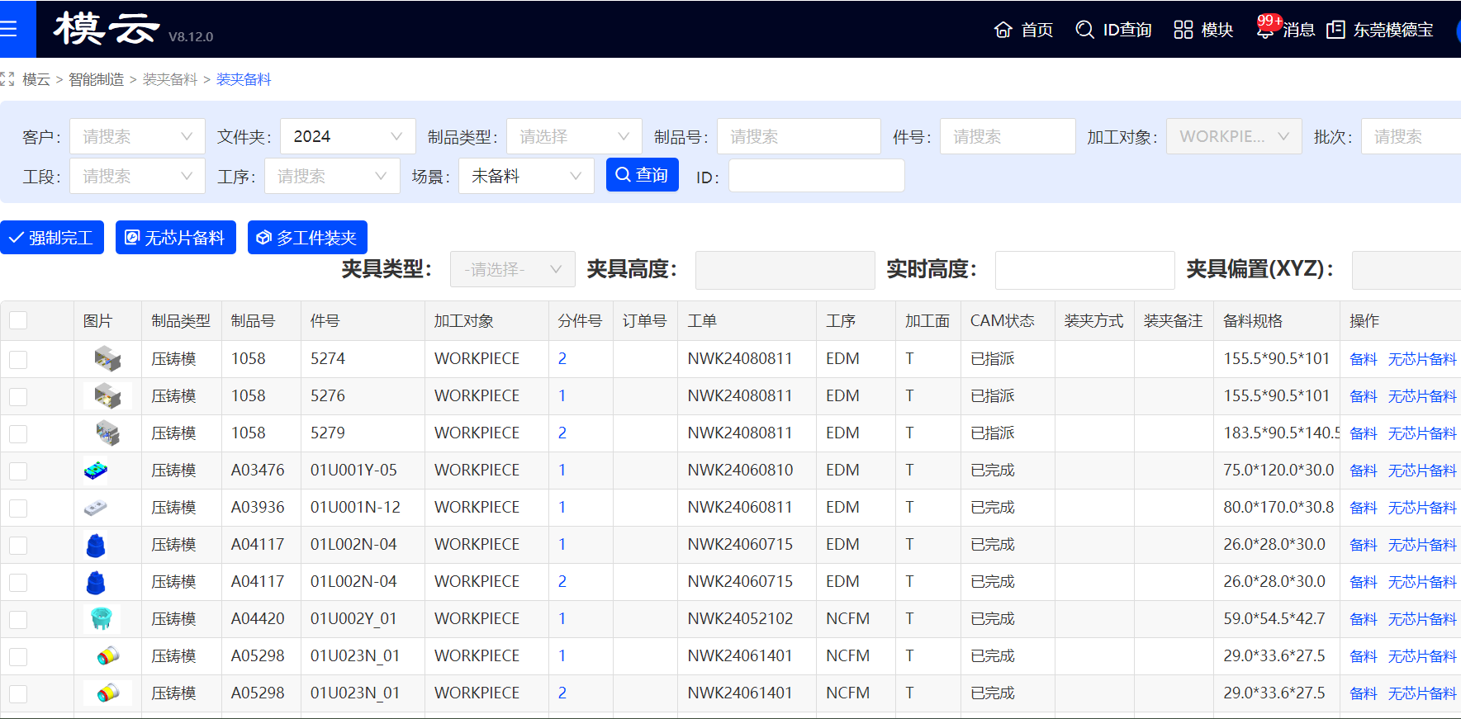
003
시스템 기능 소개
System Introduction
기외 클램핑 준비/보고서 통계
영점 퀵체인지 적용을 기반으로 작업의 기외 클램핑을 체계적으로 완료합니다.
보고서 통계 자동화 시스템 운행 중 각 공작물이 장착 완료 후 발생하는 모든 사항을 기록하며,
주문별, 공작물별, 공정별, 공작기계 운행 상황을 포함합니다.
다양한 선택 및 전시 인터페이스
클램핑 준비 모더바오 시스템 기반으로 작업과 공구를 연결해 전 공정 데이터 관리 실현.
다양한 선택 및 전시 인터페이스

Slide 26
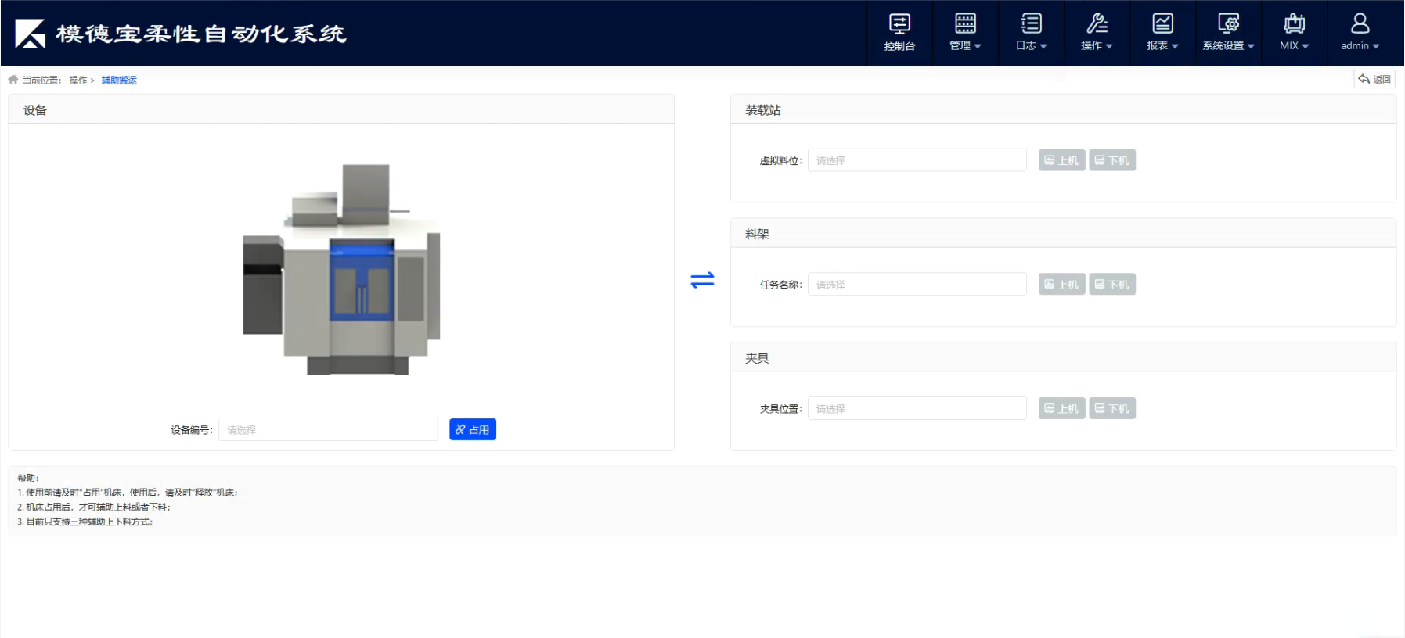
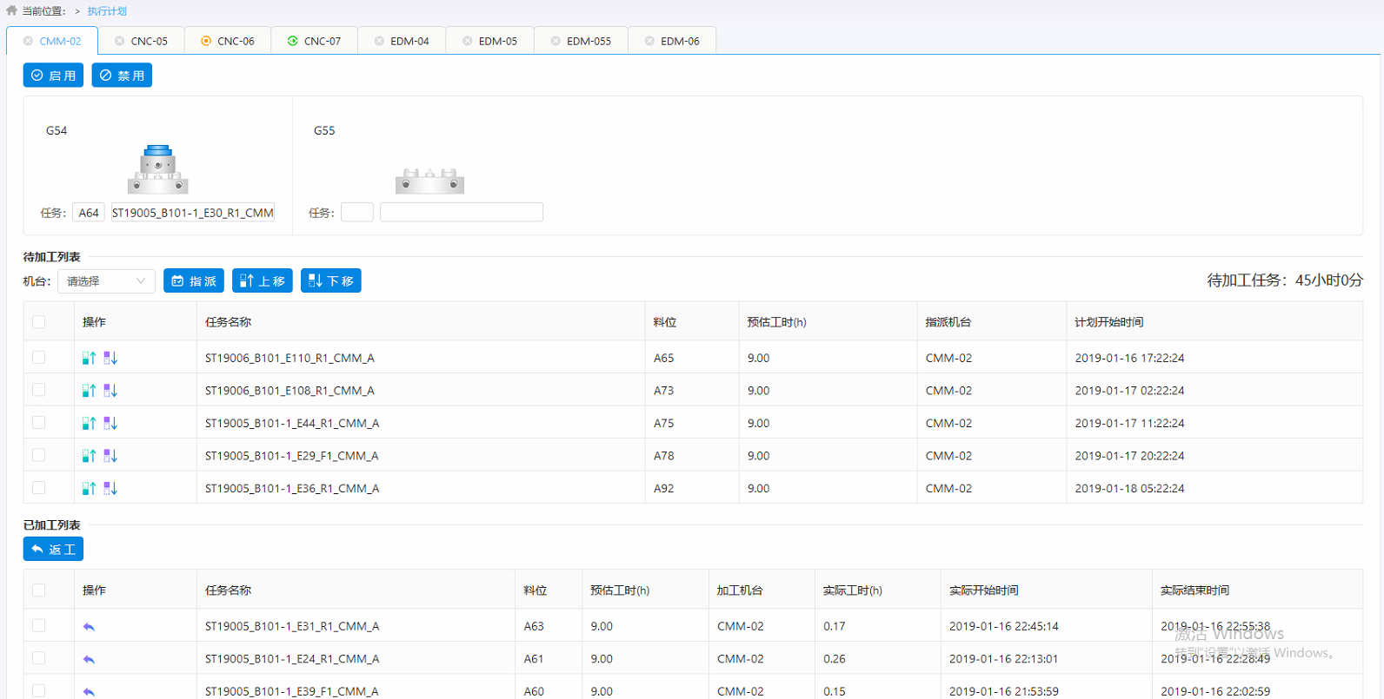
003
시스템 기능 소개
System Introduction
개별 입출력 제어/긴급 부품 가공
시스템·프로그램·설비 등 이상 발생 시 개별 격리가 가능하며, 다른 설비의 정상 가공에 영향을 주지 않습니다.
개별 입출력 라인 이상 또는 수동 조작 시 이송이 어려울 때 이 기능을 사용해 라인 내 설비의 개별 투입·취출 동작을 수행, 작업자 보조., 또는 단독 장비 재수리。
다양한 선택 및 전시 인터페이스
긴급 부품 가공 시스템자동 정렬, 수동 가공 순서 조정도 지원하며, 원클릭 우선순위 설정을 지원합니다.

Slide 27
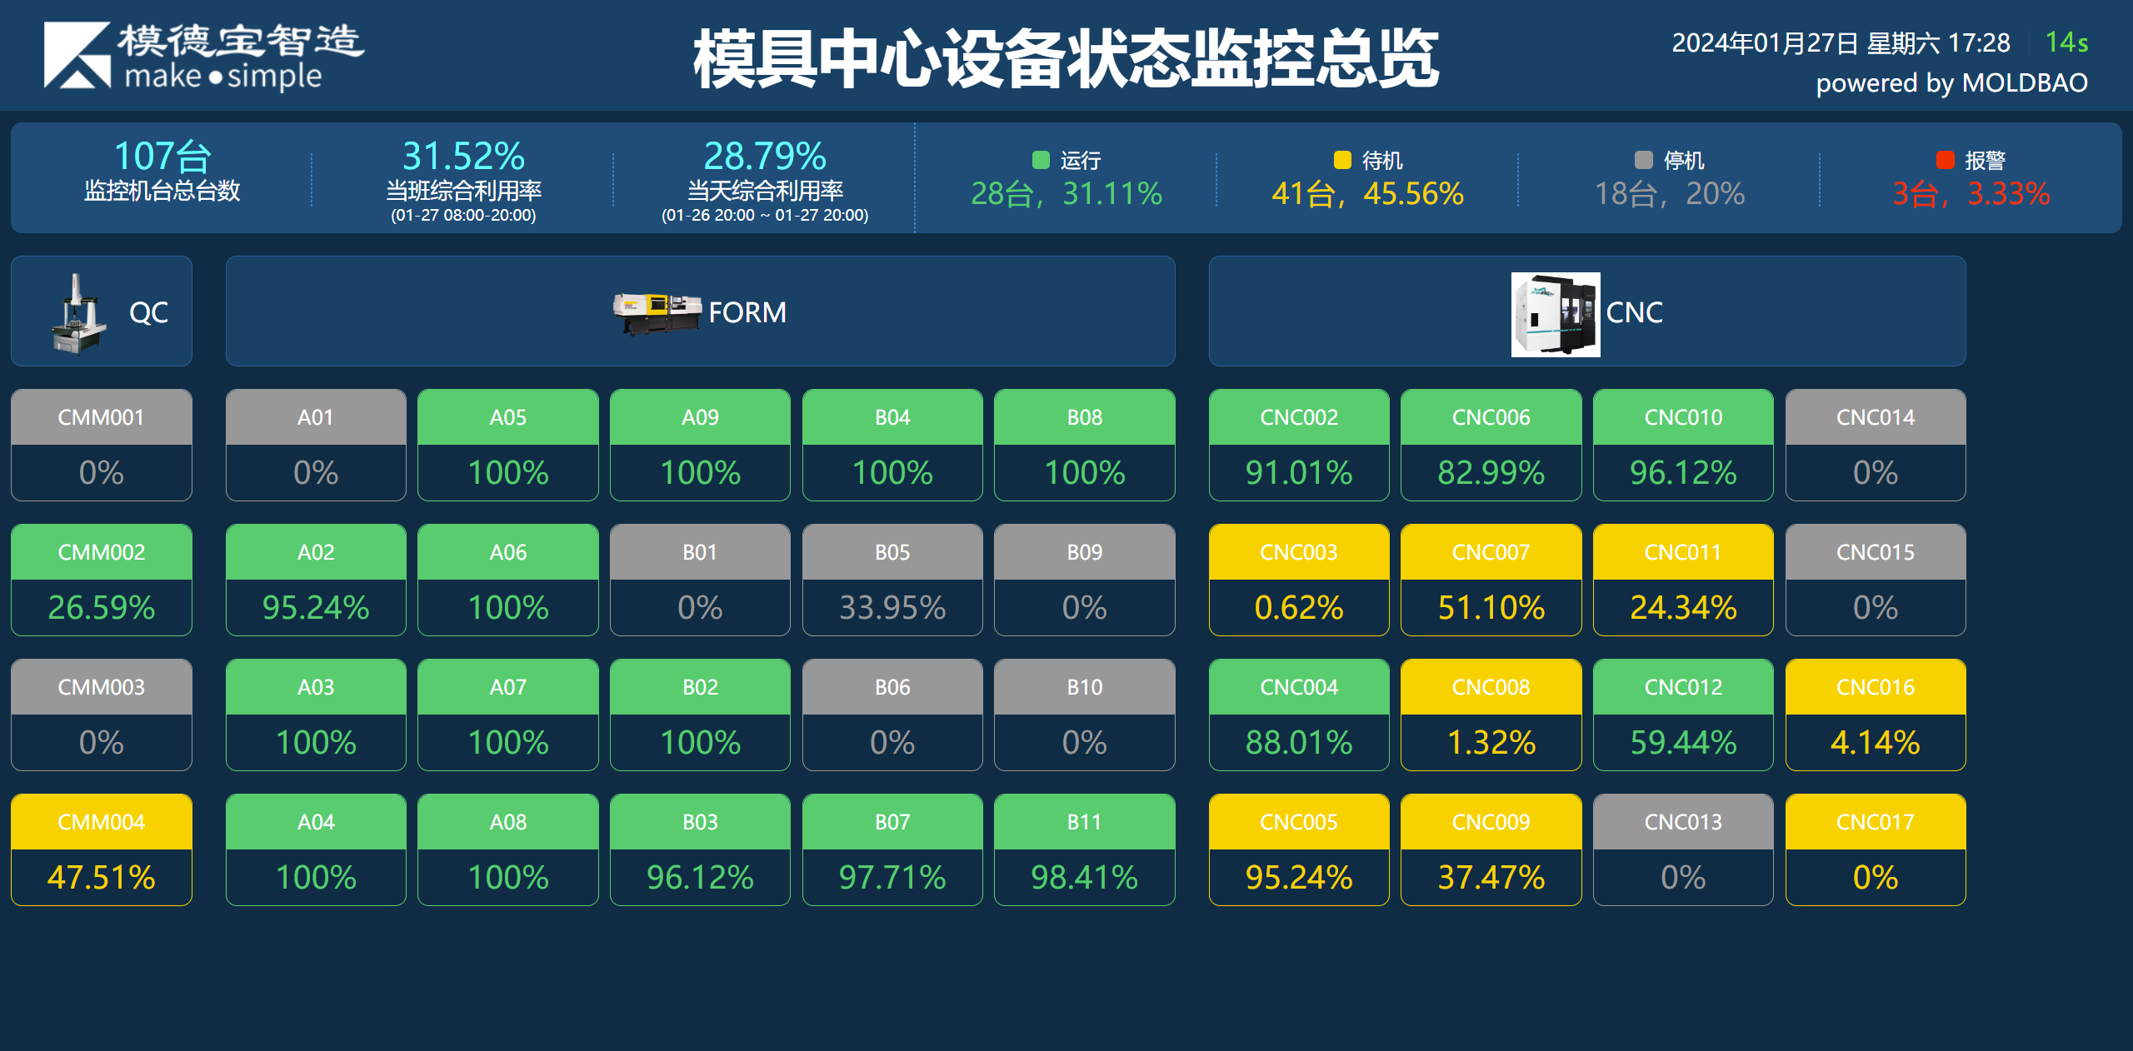
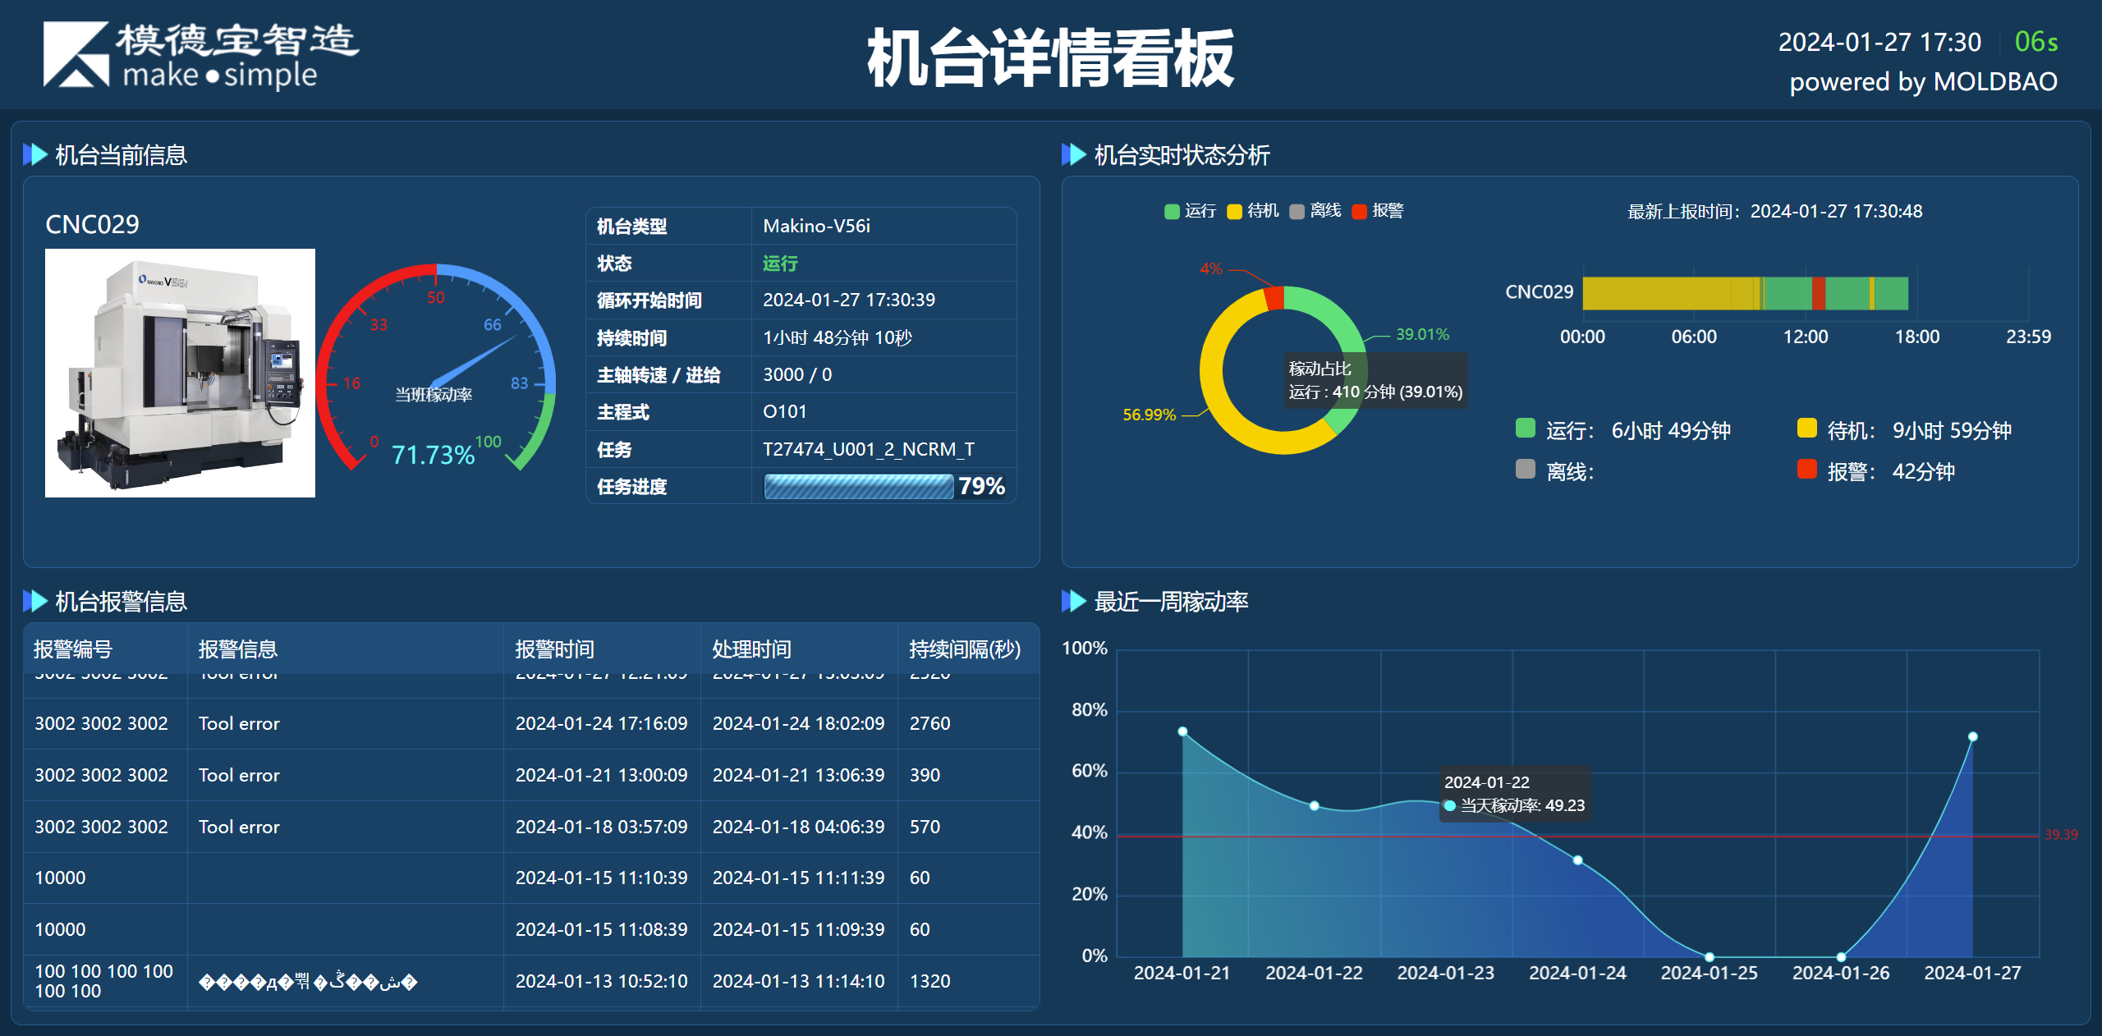
003
시스템 기능 소개
System Introduction
설비 가동률 분석
자동화 라인 내 모든 기계 가공 관련 설비(로봇 포함)의 가동률을 필요에 따라 표시합니다.
자동화 가동률 분석 이 기능은 자동화 유닛 내 설비의 가동률을 분석하고 운행 상황을 모니터링합니다.
다양한 선택 및 전시 인터페이스
전자 간판 사용자는 전자 간판을 통해필요에 따라설비 상태를 실시간 표시

Slide 28



003
사후 서비스
after-sale service
현지화 서비스 역량
Moldbao Service
6
7*24
6+
전국 주요 지역에 서비스 거점 운영
표준 고객 서비스 프로세스/대응 메커니즘보장
전문적인 서비스 역량
7*24H 온라인
30분 이내 비즈니스 메신저 대응
2시간 이내 대응 방안 제출
광둥 선전, 광둥 둥관, 저장 닝보, 장쑤 쿤산, 쓰촨 청두, 톈진 포함
서비스 인력 경력
해당 전공 또는 직무 경력6년 이상

Slide 29


경청해 주셔서 감사합니다
THANKS
Thank you for listening

